Slide 1

AgroTime агротехнический сайт-сервис
Maked by VAG-team

Slide 2
VAG-team
Стёпушкин Владислав Дмитриевич – frontend разработчик
Логунов Артём Павлович – ведущий разработчик
Крючков Григорий Алексеевич – дизайнер, frontend разработчик
Stack технологий:
Frontend (html5, css3, bootstrap 4, js/jQuery);
Backend (php 7.4, MySQL/phpMyAdmin);
Сервер: Ubuntu 20.

Slide 3
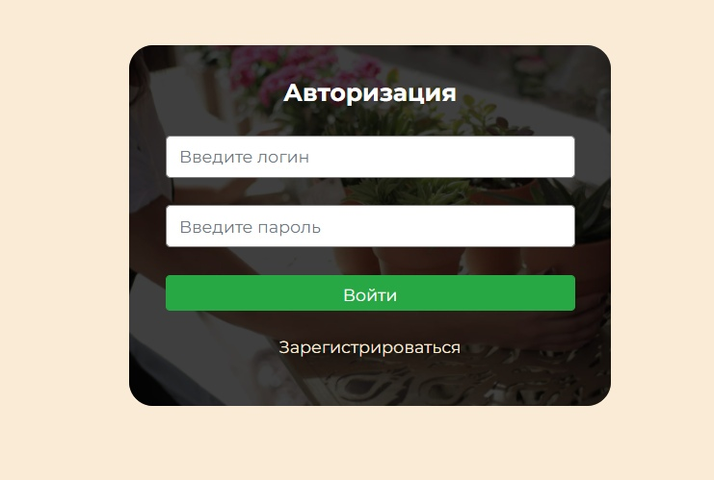

Slide 4
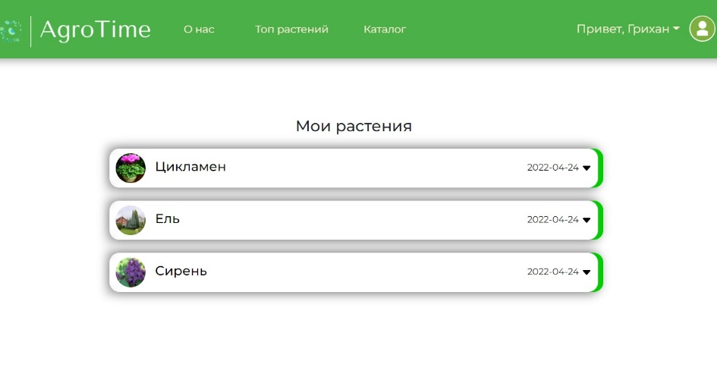
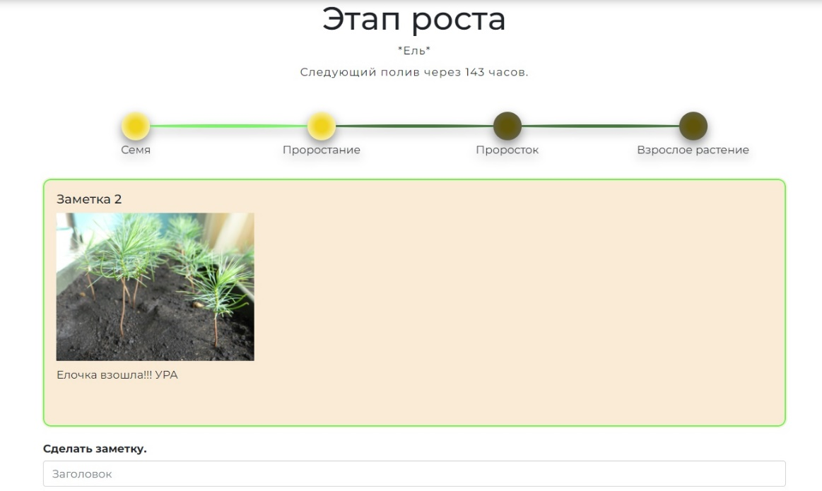
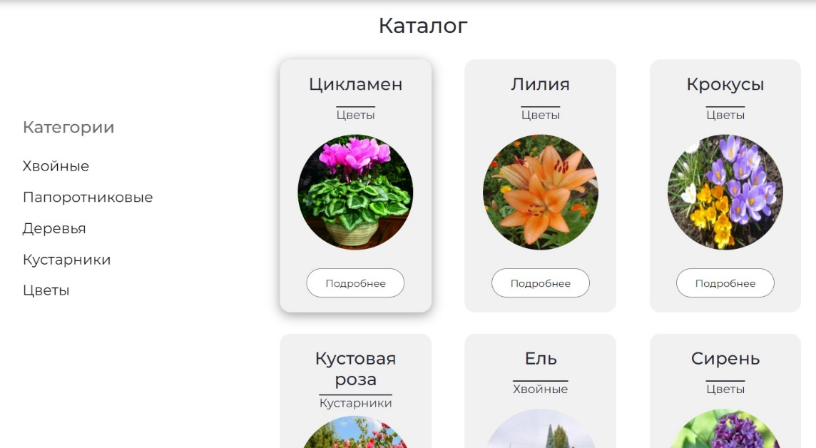

Примеры функционала сайта

Slide 5
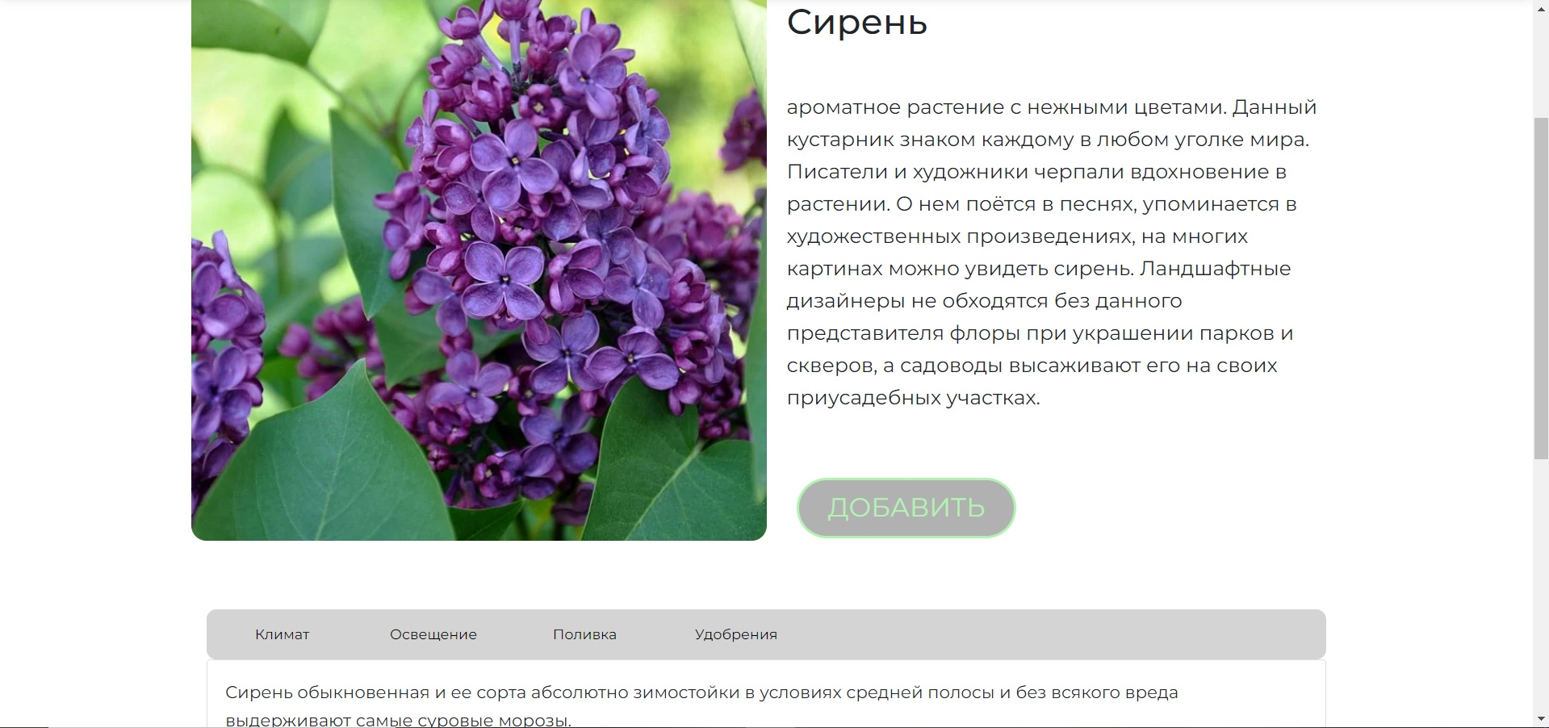

Slide 6
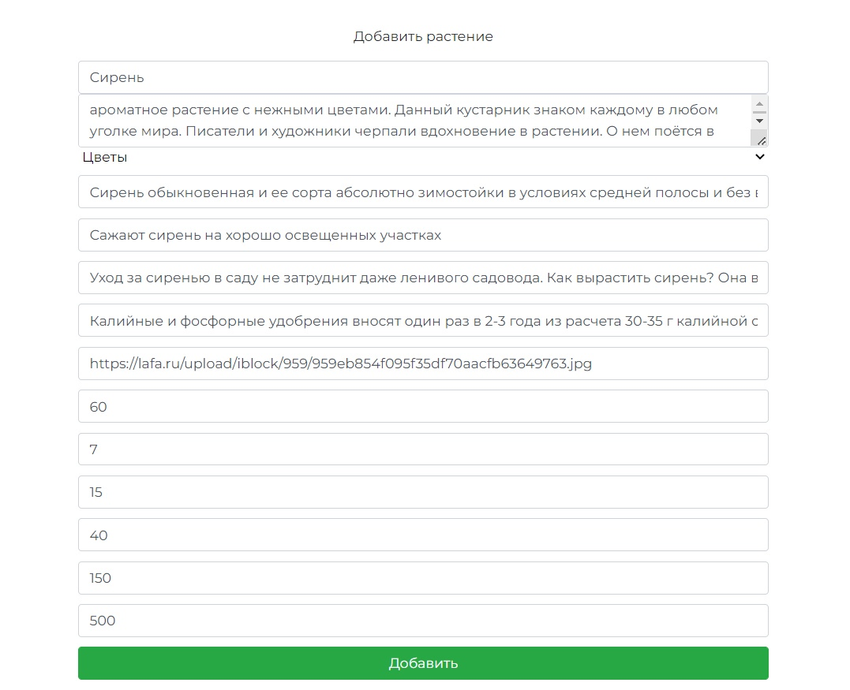

Slide 7
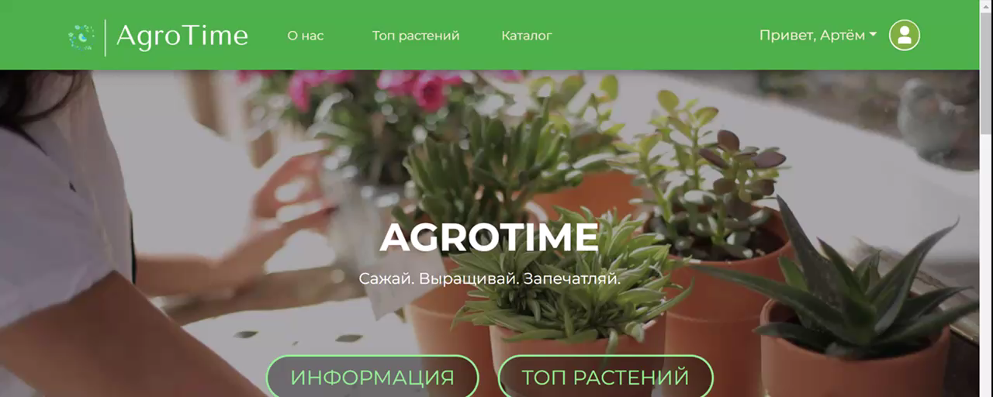
Скрин-каст главной страницы

